Slide 1
TEJ進階資料模組
TCRI/公司治理/企業社會責任
業務部 徐郁婷
ythsu@tej.com.tw
02-8768-1088#112

Slide 2
台灣企業信用風險指標(TCRI )
(Taiwan Corporate Credit Risk Index)
台灣信評實務
1、信評本質
2、TCRI 之定位
3、TCRI 之方法及程序

Slide 3
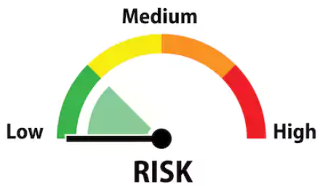
What are Credit Ratings?
Credit ratings are opinions about credit risk.
Our ratings express our opinion about the ability and willingness of an issuer, to meet its financial obligations in full and on time.
～from S&P
As a media, we’re entitled to express our opinion with a symbol.
Notes:
標準普爾（Standard & Poor's）是一家世界性權威金融分析機構，由Mr .Henry Varnum Poor於1860年時，出版《鐵路歷史》及《美國運河》，並以“投資者有知情權”為宗旨建立了金融資訊業。
穆迪投資者服務公司（Moody's Investors Service）由約翰‧穆迪於1909年創立。約翰‧穆迪在1909年首創對鐵路債券進行信用評級，出版「鐵路投資分析年刊」，首度將鐵路公司發行的債券分為Aaa至C等級，以區分信用品質的優劣，當時 Moody's所評等的鐵路債券約有250種， 20世紀初美國致力於西部開拓，鐵路網的建立自然成為最重要的基礎建設，惟所需資金十分龐大，一般銀行無力提供，鐵路公司乃以發行公司債方式籌募資金，而當時美國國內一般企業對於有關資訊不甚了解，投資人往往無法對於各種債券之風險予以正確地判斷，為了吸引投資者的目光，穆迪遂以言簡意賅的方式達到促銷目的。以後逐年增加其評等的種類，像公共事業、美國各州，市政府所發行的債券皆納入其評等標的，爾後更將評等範圍由美國擴及全世界。1913年，穆迪開始對公用事業和工業債券進行信用評級。

Slide 4
TCRI 評等範圍：公開發行公司
排除非銀行之金融、 證券、建經、仲介、媒體
  1998軟體
  2000債券型基金
  2003投資業
  2008銀行業
  2014有線電視系統台
  2018內容產業
約2,000家
借款涵蓋率：約21%
公司債涵蓋率：約99%
國內銀行市占率 > 95%

Slide 5
信用評等模式
標的
發行體(issuer)
債券(issue)
發行體別
主權評等(sovereign)
企業評等(corporation)
個人/SME
(retailing)
等級意義
違約率
損失率
程序
專家模型
受限專家模型
統計模式
營運模式
受邀評等
(solicited)
非受邀評等
(unsolicited)
收費對象
受評公司
使用者
Notes:
2014/03/31
2010年從愛爾蘭、希臘、西班牙、葡萄牙等國相繼被三大信評機構調降信評、爆發債信危機開始，緊接著2011年8月國際信評機構標準普爾(S&P)於8月6日宣布調降美國主權信用評級，由「AAA」調降至「AA+」，並將美國長期評級展望維持為負面，也造成金融市場劇烈震盪，對信評公司的評等也多有所異議，2013年1月歐洲議會以壓倒性表決通過加強監管信評機構的新法規，包括限制信評機構調整主權評等的自由、不允許歐盟官方機構與金融公司單獨使用外部信評、信評組織疏忽過失將更易吃上官司等規範，大幅削弱三大信評機構在市場呼風喚雨的能力，通過立法加強監管信評公司，內容包括：一，禁止歐盟官方與金融機構單獨或自動採用外部信評，加強內部風險評估與降低過度依賴信評公司；二，限制信評公司每年可主動公布三次歐盟國家主權信評，必須事先設定信評公布日期、通知投資人與歐盟國家相關調整依據，且僅能在休市後或離開市至少一小時前公布。三，確立信評機構法律上有責性，若蓄意違規或重大過失導致投資人或主權國家損失，恐面臨法律訴訟。四，防止信評機構對主要股東公司所發行的債券進行信用評估，降低利益衝突。五，所有可用評級將收錄出版在「歐洲評級要覽」，改善信評機構對任何金融工具評等的可見度與可比較性。

Slide 6
利用公開資訊作評等
【企業營運狀況】
【過去績效：財務報表、年報】
【空窗期交易】
【前景】
合邏輯？
(agency)
信用風險
(TCRI)
公司治理
（TCGI)
產銷組合
資產負債表
損益表
現金流量表
股東權益變動表
補充項
財務比率
合併vs.非合併
累計vs.單季
公司財測
轉投資明細
轉投資異動
券商預測
子公司營運概況
不動產異動
董監酬勞
金融大事紀
或有、期後事項
長短期借款明細
募資：增減資/私募、庫藏股、債券(CB、ECB)
【市場表現】
股價
BACK
【市場參與者看法】
【內部人】
董監持股、申讓、質押(集保)
【三大法人】
基金、外資、自營商
【其他】
員工、消費者..

Slide 7



TCRI 理論：信用風險三成因
A 財務體質
I 產業前景
M公司治理
會計分析
原料、產品供需變化
製程技術變革
競爭者加入/退出
產業方向
產業地位
股權結構(集團、經營層穩定性)
董事及高管職能
(學經歷、人事穩定度)
公平對待資金提供者
(董監酬勞、股東權益)
  財報與資訊透明度
  企業社會責任
  (環境、員工、產品)
  其他：經營邏輯怪異、獲利主來財務操作、管理階層不名譽行為
不周全(期間、個體)
不獨立/不周全(關係人交易)
歷史未必重現(換手換行)
高估資產(AR、商譽)
虛列獲利
財務分析
獲利力  規模
財務結構  效率
企業信用風險 (TCRI)
top-down?

Slide 8
TCRI 等級意義：放款
[風險別]
[綜合評分]
[TCRI]
[搭配放款別]
760
1
Cash flow lending
(信用放款)
低度風險
675
2
590
3
505
4
Cash flow lending/
Assets lending
(非信用放款)
5
中度風險
420
6
335
7
250
Assets lending
(資產放款)(當舖)
高度風險
8
165
9
D
Default(發生違約情事)
C
遲交/不交財報

Slide 9
TCRI 違約定義：5+2+2
依經驗判定
借用財務事件推定
跳票 ：對供應商違約
全額交割 ：報告造假、財務困難所致的全額交割
淨值為負 ：形式違約
CPA對繼續經營假設存疑*
借款逾期、紓困 ：對出借人違約
重整 ：暫停債權人行使權利，全面違約
破產、倒閉 ：全面違約，永久
接管 ：政府隱性支持，形式未違約，實質違約(銀行特有)
財務吃緊停工 ：財務困難
核心違約事件
94_TCRI方法論：違約狀態之解除規則.pdf
交易所處置?

Slide 10
TCRI 方法及程序
評等程序：三步驟
【受限專家程序Constrained Expert Judgment-based Process】
10個財務比率，轉換計得綜合評分
規模
分析人員解讀判斷
會計品質
產業前景
風險偏好
基本等級
門檻等級
TCRI

Slide 11
步驟I: 綜合評分&基本等級
風險評 估因素 | 代表性財務比率 | 財務比率公式(合併財報優先) | 權數
獲利能力(3/9) | 淨值報酬率 | 常續性淨利/平均淨值 | 1/9
 | 營業利益率 | 營業利益/營業收入 | 1/9
 | 總資產報酬率 | 常續性稅後息前淨利/平均資產 | 1/9
流動性與 償債力(3/9) | 速動比率 | 速動資產/流動負債 | 1/9
 | 利息支出率 | 利息支出/營業收入(含資本化利息支出) | 1/9
 | 借款依存度 | (長短期借款+背書保證)/股東權益(剔庫藏股) | 1/9
企業活動力(1/9) | 收款天數 | 365/(營業收入/期末應收帳款) | 0.5/9
 | 售貨天數 | 365/(營業成本/期末存貨) | 0.5/9
規模(2/9) | 營業收入(競爭力) | 營業收入 | 1/9
 | 總資產 | 總資產(以3倍營收為限) | 1/9
好公司：產品有競爭力、賺錢、財務穩健、且高效率

Slide 12
步驟II：門檻等級
以營收規模作門檻
TCRI | １ | ２ | ３ | ４ | ５
傳產 | 200億 | 100億 | 30億 | 10億 | 5億
電子 | 200億 | 100億 | 40億 | 20億 | 10億
double counting?

Slide 13
步驟III: 納入人工判斷
一、會計分析：舞弊+盈餘管理
  財報本然限制：
  歷史未必重現：景氣、換手
  期間涵蓋不足：空窗期、長營運週期
  個體涵蓋不足：RPT
  點估計
  經營層續意誤導：
  虛列資產 、虛增營收獲利
二、產業分析
  方向性 波動性 產業地位
三、經營者的風險偏好/策略怪異
  管理階層的經營邏輯怪異，高舉債發現金股利、買庫藏股
  投資無效益，或EVA一直為負數，但還持續大擴張
  從事過多非本業活動、或涉不名譽事項
  經營層不穩：頻換董事長、總經理、財務經理(任期不及2年者)

Slide 14
TCRI 執行流程圖
數量模式設定
日常執行
事後驗證
挑出
財務指標
資料庫製作
研究人員分析III.TCRI
評等說明DB
事件印證
標準化
項目評分決定
資料庫衍生
出事 vs TCRI
預期 vs 變動
小組討論
加權計分
項目權數決定
綜合評分
I.基本等級
II.門檻等級
跨小組討論
修正
Feedback

Slide 15
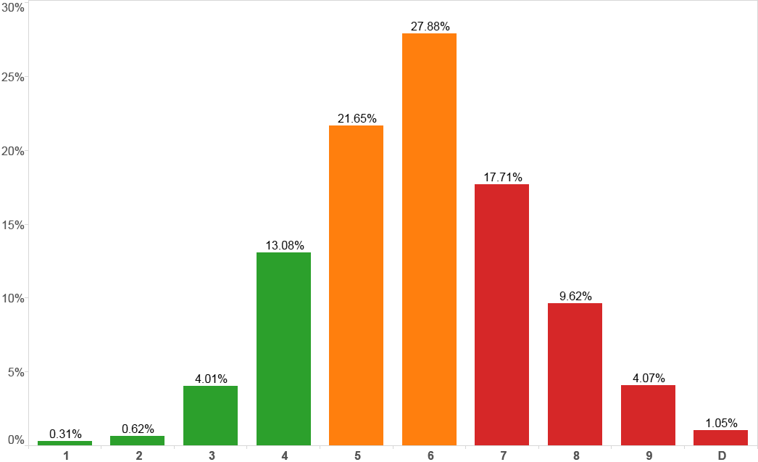
TCRI 等級分佈—上市櫃(含興櫃) (2018/9)

Slide 16
TEJ
台灣公司治理
暨企業社會責任
資料庫

Slide 17
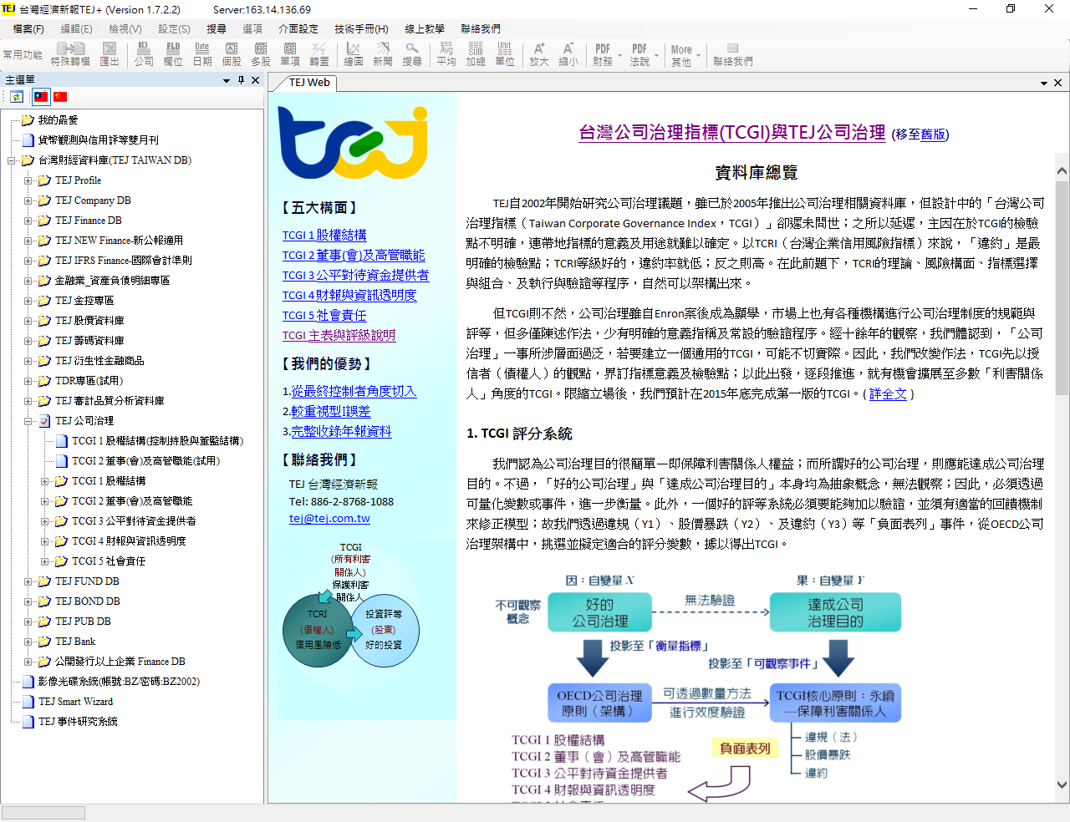

Slide 18
本日大綱
TEJ 公司治理模組架構
公司治理
  概念與重要名詞
  資料庫內容
企業社會責任
  概念與內容

Slide 19
TEJ 台灣公司治理架構概觀
TCGI 1
股權結構
TCGI 2 董事(會)及高管職能
TCGI 3 公平對待資金提供者
TCGI 4 財報與資訊透明度
TCGI 5 社會責任
東吳大學尚未訂購
Notes:
首先，一間公司的股權結構會決定他的體質，比方說是否會有代理問題的產生
接下來我們會關心這間公司的董監事跟經理人，是不是有相關的背景跟是否盡到其義務，這是TCGI第二支腳
董事會加上管理階層，將共同經營這間公司，透過財務報表就可以了解其經營成效，公司治理的重點在於關心董事會與經理人在盈餘分配、董監酬勞上，是否有自肥的現象，也就是是否公平對待資金提供者，這是TCGI第三支腳
接著，公司治理也會關心企業資訊是否即時正確，也就是財報是否重編、關係人交易比重是否較高
最後，企業的社會責任就是大家關心的一環

Slide 20
TEJ 台灣公司治理架構-1
TCGI 1
股權結構
控制持股與董監結構
集團組成
TCGI 2 董事(會)及高管職能
董監經理人學經歷
獨立董監事經歷資料庫
TCGI 3 公平對待資金提供者
董監酬勞NEW(2005年起)
董監酬勞
董監事持股狀況
內部人持股實際異動狀況
股權結構及股權分散
董監事進修情形
董監全體持股狀況
董監出席狀況
獨立董監事任職情形
董監事辭就任明細
人事穩定度
合併董監酬勞NEW(2005年起)
董監酬勞級距(2005年起)
合併董監酬勞級距(2005年起)
高階主管員工配股

Slide 21
TEJ 台灣公司治理架構-2
TCGI 4 財報與資訊透明度
資訊透明度
影響變數-產業專家
TCGI 5 社會責任
企業社會責任負面事件
影響變數-任期及經驗
影響變數-客戶重要性
影響變數-重編彙整資料庫
TEJ審計品質分析
捐贈/碳排放/董事性別…coming soon

Slide 22
TEJ台灣公司治理重要名詞
最終控制者
控制型態
友好集團
直接持股與間接持股
股份控制權/盈餘分配權/席次控制權

Slide 23
最終控制者與控制型態
對公司經營管理及資源分配決策具有最後及最大影響力者
  大股東、董事長或總經理等及其家族或經營團隊
主要控制型態
控制型態之應用範例
最終控制者控制型態 | 最終控制者控制型態 (代號) | 範例
公股主導 | G | 台灣金控
家族控股型態 | F | 台塑集團-王氏家族
共治型態 | A | 華南金控集團-林明成家族與官股
專業經理人控制型態 | M | 台積電-張忠謀、

Slide 24
台灣集團vs.非集團企業市值表現
Ref. TEJ 台灣公司治理資料庫、股價資料庫

Slide 25
台灣家族集團vs.非家族集團企業市值表現
Ref. TEJ 台灣公司治理資料庫、股價資料庫

Slide 26
台灣集團VS.非集團企業營收趨勢
Ref: Family firms, control mechanisms and firm value of group-affiliated firms: a contingency model. Dr. Hao-Chun Chuang , NCCU

Slide 27
台灣家族vs.非家族企業營收趨勢
Ref: Family firms, control mechanisms and firm value of group-affiliated firms: a contingency model. Dr. Hao-Chun Chuang , NCCU

Slide 28
友好集團
血親或姻親關係
  鴻海集團及正崴集團，具有血親關係
  太子汽車集團(許勝發)與新光集團(吳東進)，具有姻親關係。
合夥關係
  太電集團與華新麗華集團
合併或分割
  宏碁集團、明基集團及緯創集團
公股
  台新金入主彰銀 、富邦銀行併台北銀行 、華南金林明成家族與公股
**友好關係可能生變 (2005/4開發金辜家與公股關係生變)

Slide 29
持股與控制偏離
一股一權概念
  出資多少, 擁有多少權力(盈餘,股權,董監席次)
    直接持股, 代表最終控制者之實際出資
    間接持股, 透過金字塔結構及交叉持股, 所增加之股份控制權
  若出資少, 高控制, 則偏離大
    高度偏離, 最終控制者出資少, 經營權不穩固
    應再搭配股權結構及控制型態(專業經理人)等資訊
資料來源：林宛瑩教授研究講義
Notes:
1.以1993年底全球各國之國民個人所得排名及該國資本市場之重要性為篩選基礎，選出全球最富裕的前27個國家，並以各國中權益市值(market capitalization)排序前20大之公司為其研究樣本，探討這些公司是否存在最終的控制股東
2.東亞九國包括香港、印尼、日本、韓國、馬來西亞、菲律賓、新加坡、台灣、泰國。 20%以上為控制股東
東亞各國公司之盈餘分配權偏離控制權之情形顯著，控制股東可以透過極低的股權投資取得足以主導公司經營的控制權。
此外，控制股東透過金字塔結構與交叉持股，可以進一步強化其控制權，其中尤以家族控制型公司所呈現的偏離最為顯著。
由於控制家族普遍參與經營管理，所有權高度集中，盈餘分配權與控制權偏離嚴重，因此分析經營誘因及財富侵佔效果之研究
益形重要。

Slide 30
直接與間接持股
直接持股：最終控制者對受控公司之直接出資
  包括 個人, 未上市法人, 財團法人(醫院, 基金會)
間接持股：最終控制者透過「金字塔結構」與「交叉持股」對受控公司之持股
最終控制者
實線—直接持股
虛線—間接持股
B公司
A上市公司
C公司
(交叉持股)
(金字塔結構)
Notes:
間接持股可分 LaPorta 及Claessens的方法
TEJ採用LaPorta法

Slide 31
股份控制權
表決權(Voting Rights)
  表決權來自所持有的股權
  包括「直接持股」、「間接持股」
  La Porta作法，以控制鏈最末端的持股率為間接持股
  Claessens的作法，以控制鏈中最小的持股率為間接持股
**未計入委託書之影響
Notes:
間接持股可分 LaPorta 及Claessens的方法
TEJ採用LaPorta法

Slide 32
盈餘分配權
現金流量權(Cash-Flow Rights )
  係股東因持股所可享受的股利分配的權利，來自所持股權
  包括「直接盈餘分配權」+「間接盈餘分配權」
  間接盈餘分配權＝控制鏈上各段持股率之累乘積
註： 由於一般公司不一定發放股利，發放股利亦不一定以現金為之，故在林宛瑩、許崇源研究中，按實質稱之為「盈餘分配權」
Notes:
係指存在控制股東之情況下，控制股東對形成控制鏈各公司之權益投資比例的乘積總和。

Slide 33
席次控制權
最終控制者可控制的董監事席次佔全部董監事席次之比率
  政大許崇源及林宛瑩教授研究提出
控制途徑
  最終控制者以個人名義擔任董監事；
  透過集團中未上市櫃公司(包含未營利組織)互相投資，並以法人代表身分出任董監事；
  透過集團中其他上市櫃公司投資，並以法人身分出任董監事；
  非屬最終控制者成員，但任職於集團中相關企業之經理人，因最終控制者之支持，以個人名義出任董監事；
  對最終控制者友好之個人或企業

Slide 34
偏離指標
股份控制權 VS. 盈餘分配權：可控制股份與實際出資之偏離
  股份控制權 － 盈餘分配權 ⇨ 偏離差越大
  盈餘分配權 ÷ 股份控制權 ⇨ 偏離比越小 偏離程度越大
  股份控制權 ÷ 盈餘分配權 ⇨ 偏離倍越大
席次控制權 VS. 盈餘分配權： 可控制席次與實際出資之偏離
  席次控制權－ 盈餘分配權 ⇨ 偏離差越大
  盈餘分配權÷ 席次控制權 ⇨ 偏離比越小 偏離程度越大
  席次控制權÷ 盈餘分配權 ⇨ 偏離倍越大
席次控制權 VS. 股份控制權： 可控制席次與可控制股份之偏離
  席次控制權 － 股份控制權 ⇨ 偏離差越大
  股份控制權 ÷ 席次控制權 ⇨ 偏離比越小 偏離程度越大
  席次控制權 ÷ 股份控制權 ⇨ 偏離倍越大
Notes:
侵占效果(the entrenchment effect)
誘因效果(the incentive effect)
經營權穩定度

Slide 35
個案介紹

Slide 36
亞化集團：集團演變
年度 | 企業經營權大事記 | TEJ歸類集團與集團代碼
1960 | 1960年衣復恩創辦，其子女衣治凡、衣淑凡接班 (實權在經理人檀兆麟) | G1715 亞化集團
2007/11/29 | 兄妹鬩牆，經營權之爭 衣治凡擁市場派 ⇨ 葉斯應趁機入主 衣淑凡公司派，退出 | G1715亞化集團
2008/1/8 | 董事會改選董監事，葉斯應取得經營權， 配偶楊淑華任監察人、兄弟三人出任董事兩席並列十大股東身分 | G1715A巨升實業
2009/03 | 4306炎洲為大股東，持有13.9%股份， 至2009/10止，取得26.1%股份 | G1715A巨升實業
2009/11/30 | 臨時股東會改選董監事，炎洲入主亞化，炎洲及其關係企業取得全部董監席次 | G4306炎洲集團
2013/7/5 | 更名萬洲化學 | G4306炎洲集團

Slide 37
炎洲控制亞化之關係圖
最終控制者李志賢家族
25.54%
0%
炎洲
29.09%
亞化
100%
旺洲
1%
資料日：2009/12

Slide 38
李家對亞化之股份控制權
資料日：2009/12
直接持股
0.00%
間接持股
=1.00%+ 29.09%= 30.09%(La Porta)
控制持股
=0.00%+ 30.09 % = 30.09 % (La Porta)

Slide 39
盈餘分配權
資料日：2009/12
直接盈餘
0.00%
間接盈餘
7.70%
李家 ⇨炎洲 ⇨亞化
25.54%× 29.02% = 7.4117%
李家 ⇨炎洲 ⇨旺洲 ⇨亞化
25.54%× 100.00% × 1.00% = 0.2554%

Slide 40
席次控制權
董監席次
5董 2監 共 7席董監
李家控制席次
5董 2監 共 7席董監
席次控制權
7/7 = 100.00%
董事席次控制 % 5/5 = 100.00%
監察席次控制 % 2/2 = 100.00%

Slide 41
持股與控制偏離
股份控制權
30.02 %
盈餘分配權
7.70%
席次控制權
100.00%
股份盈餘偏離差 = 30.09% － 7.70% = 22.39%
盈餘股份偏離比 = 7.70% ÷30.09% = 25.59%
股份盈餘偏離倍數 = 30.09% ÷ 7.70% = 3.91 (倍)
席次盈餘偏離差 = 100.00% － 7.70%= 92.30%
盈餘席次偏離比 = 7.70% ÷ 100.00%= 7.70 %
席次盈餘偏離倍數 =100.00% ÷ 7.70%=12.99(倍)
席次股份偏離差 = 100.00% － 30.09%= 69.91%
股份席次偏離比 = 30.09% ÷ 100.00%= 30.09%
席次股份偏離倍數 = 100.00% ÷ 30.09% = 3.32(倍)

Slide 42
常見問題
TEJ 有無家族企業之認定[集團控制型態]
TEJ 可否找出家族

Slide 43
資料庫來源&限制
資料來源
  公開說明書、股東會年報、及年報中的關係企業三書表
  (營業報告書 & 合併報表 & 關係報告書)
  董監月持股公告
  經濟部商業司
  公司網頁及其他公開資訊
資料限制
  部分公司董監事及大股東持股之資訊揭露不足，可能導致直接持股率及盈餘分配率之低估
  將公開發行但未上市(櫃)公司對於集團公司之持股全部視為直接持股，可能導致直接持股率高估
  股份控制權之計算採LaPorta作法，以控制鏈最末端持股率計入間接持股率，未採用Claessens作法

Slide 44
TEJ公司治理資料庫應用範例
研究目的：分析董事結構
使用資料庫：TEJ 公司治理-TCGI1股權結構-{控制持股與董監結構明細}
所需變數：
類型代號 | 類型名稱
(1) | 獨立董事
(2) | 內部董事，最終控制者
(3) | 內部董事，非最終控制者
(4) | 外部董事，法人
(5) | 外部董事，自然人

Slide 45
應用範例~(續)
作法：利用{控制持股與董監結構明細}之[控制別]與[身分別]，對應所需變數
 | 董監事 | 獨立董事 | 集團經理人 | 經理人 | 大股東
A最終控制者 | (2) | -- | -- | -- | (2)
B集團經理人 | (3) | -- | -- | (3) | (3)
C經理人 | (3) | -- | (3) | -- | (3)
L友好 | (3) | -- | -- | -- | (3)
X外部 | (4+5) | (1) | -- | -- | (4+5)

Slide 46
應用範例~(續)
以1216統一，2014年12月資料為例：
持股人姓名 | 身份別 | 控制別 | TEJ 董事身分歸類 | 董事席次 | TEJ公司治理持股歸類 | 持股%
高權投資(股) | 董監事 | A | 集團未上市公司董事 | 3 | 集團未上市公司持股% | 4.52
林蒼生 | 董監事 | C | 經理人董事 | 1 | 經理人持股% | 0.88
侯博裕 | 董監事 | L | 最終控制者個人董事 | 1 | 外部個人持股% | 2.27
九福投資(股) | 董監事 | L | 集團未上市公司董事 | 1 | 外部未上市公司持股% | 0.43
泰伯投資(股) | 董監事 | L | 集團未上市公司董事 | 1 | 外部未上市公司持股% | 0.54
侯博明 | 董監事 | L | 最終控制者個人董事 | 1 | 外部個人持股% | 2.6
永原投資(股) | 董監事 | L | 集團未上市公司董事 | 1 | 外部未上市公司持股% | 0.13
劉秀忍 | 董監事 | X | 外部個人董事 | 1 | 外部個人持股% | 1.55
游朝堂 | 獨立董監 | X | 外部個人董事 | 1 | 外部個人持股% | 0
林筠 | 獨立董監 | X | 外部個人董事 | 1 | 外部個人持股% | 0

Slide 47
操作型定義說明
一、友好集團(控制別=L)
在計算席次時，因友好集團在董事會議程中，會支持最終控制者，因此董事身份歸類為"最終控制者"或者"集團XXXXX“
在計算持股時，因友好集團的持股出資者為友好集團本身，因此公司治理資料庫歸類為外部
二、林蒼生持股為何歸類於經理人董事，以及其持股為何是經理人持股:
在統一企業傳賢不傳子的精神下, 林蒼生曾經是高清愿的內定接班人, 於1989年 - 2003年擔任統一企業總經理，並於2003 - 2013年 擔任統一企業總裁. ，此外, 其同時兼任統一集團多家成員公司董事, 故TEJ歸為集團經理人.
三、TEJ集團經理人定義, 林蒼生符合(2)(3)
(1) 現任集團內其他公司之經理人
(2) 曾任該集團公司之內部經理人 (V)
(3) 未擔任過經理人，但頻以個人身份出任集團公司之董監事 (V)
(4) 經理人之親屬

Slide 48
TEJ 台灣公司治理架構概觀
TCGI 1
股權結構
TCGI 2 董事(會)及高管職能
TCGI 3 公平對待資金提供者
TCGI 4 財報與資訊透明度
TCGI 5 社會責任
東吳大學尚未訂購
Notes:
首先，一間公司的股權結構會決定他的體質，比方說是否會有代理問題的產生
接下來我們會關心這間公司的董監事跟經理人，是不是有相關的背景跟是否盡到其義務，這是TCGI第二支腳
董事會加上管理階層，將共同經營這間公司，透過財務報表就可以了解其經營成效，公司治理的重點在於關心董事會與經理人在盈餘分配、董監酬勞上，是否有自肥的現象，也就是是否公平對待資金提供者，這是TCGI第三支腳
接著，公司治理也會關心企業資訊是否即時正確，也就是財報是否重編、關係人交易比重是否較高
最後，企業的社會責任就是大家關心的一環

Slide 49
企業追求的目標
利潤極大化
提升股東價值
永續經營
永續發展
企業社會責任
Notes:
過去，我們在課本上學到的，企業要追求利潤極大化，以回饋出資的股東，提升股東價值，並且打造永續經營的體質。
在1987年世界環境和發展委員會(WECD)於1987年發表的 《我們共同的未來》的報告中，對永續發展的定義為：”既滿 足當代人的需求又不危及後代人滿足其需求的發展”，在強調成長的基礎應建立在自然資源的保護及改善
企業所追求的永續經營變成永續發展
兼顧企業社會責任

Slide 50
大綱
CSR??
TEJ CSR架構
Notes:
台灣永續騰園研究基金會：善盡企業社會責任乃為企業永續發展之道
永續性：在世界環境和發展委員會(WECD)於1987年發表的 《我們共同的未來》的報告中，對永續發展的定義為：”既滿 足當代人的需求又不危及後代人滿足其需求的發展”
＊聯合國「世界環境及發展委員會」於1987年發表布蘭特報告(Brundtland Report):「我們共同的未來」（WCED, 1987），首次將「永續發展」的觀念引進世界，引起了廣泛迴響。該報告認為「人類共同之未來只有在永續的理念下，為環境保護與經濟發展尋找出相容之道，方有可能」，並試圖將環境保護與經濟發展相結合。報告中對「永續發展」一詞定義為：「既滿足當代人的需求，且不犧牲子孫後代滿足其需求的能力的發展方式」。依據此一理念，會中提出七項環境與發展的主要政策目標，揭示持續成長與維持成長品質的必要，期許經由循序漸近的成長，人類基本需求能普遍獲得滿足；同時強調成長的基礎應建立在自然資源的保護及改善上，因此決策過程應充分協調生態環境與經濟的關係，使兩者在目標上相互強化。亦強調「透過自然的永續才能達成經濟發展的永續」，而「自然的永續也唯有當發展的政策能重視資源供給面的限制，以及資源利用成本利益分配的變化，方能達成」。
而根據「永續發展」理念，可歸納出以下幾點基本重要內涵：
1.經濟發展與生態環境的保護可以而且必須相容並蓄，而非對立；兩個體系具有相依相成之互動關係；以人為中心的經濟發展，必須與自然維持和諧。
2.著重同代各地區、國家、以至全人類的公平性，同時兼顧當代與未來世代的跨代公平性。
3.自然生態體系的永續才有人類社會發展的永續；保育與利用應該並重。
4.自然資源具有其利用的極限，一切人類社會的發展必須在此限制內尋求品質的循序提昇；過度的開發與需求的無限擴張不足為取；對於不確定後果之資源開發利用，應本著謹慎原則。
5.成長可能有其極限，但新的思維與新的管理科技及手段，仍可能舒緩此一危機。應鼓勵有利永續發展之技術創新，促進資源使用的效率，擴大資源基礎，降低對生態與環境的衝擊。
6.環境保護必須是全球性的，因此各國應該共同合作與分工；各國合作應本誠信原則，資訊公開與互相協助。
7.唯有透過全面的參與及戮力經營，並將環境生態納入任何行為與決策的重要考量，「永續發展」才有實現的可能。

Slide 51

企業社會責任
( Corporate Social Responsibility )
Notes:
企業雇用員工，從供應鏈取得資源再製出成品銷售客戶。
每一個環節取之於社會，應回饋社會的概念。
再具體一點，社會包含了所有利害關係人，從員工

Slide 52
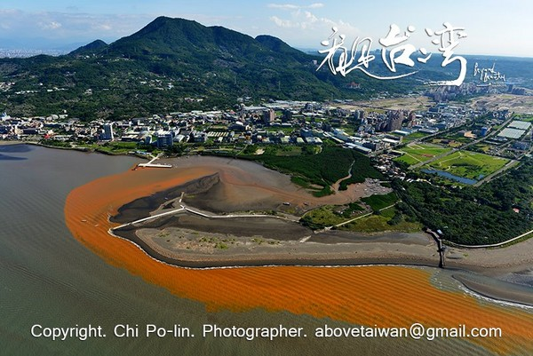
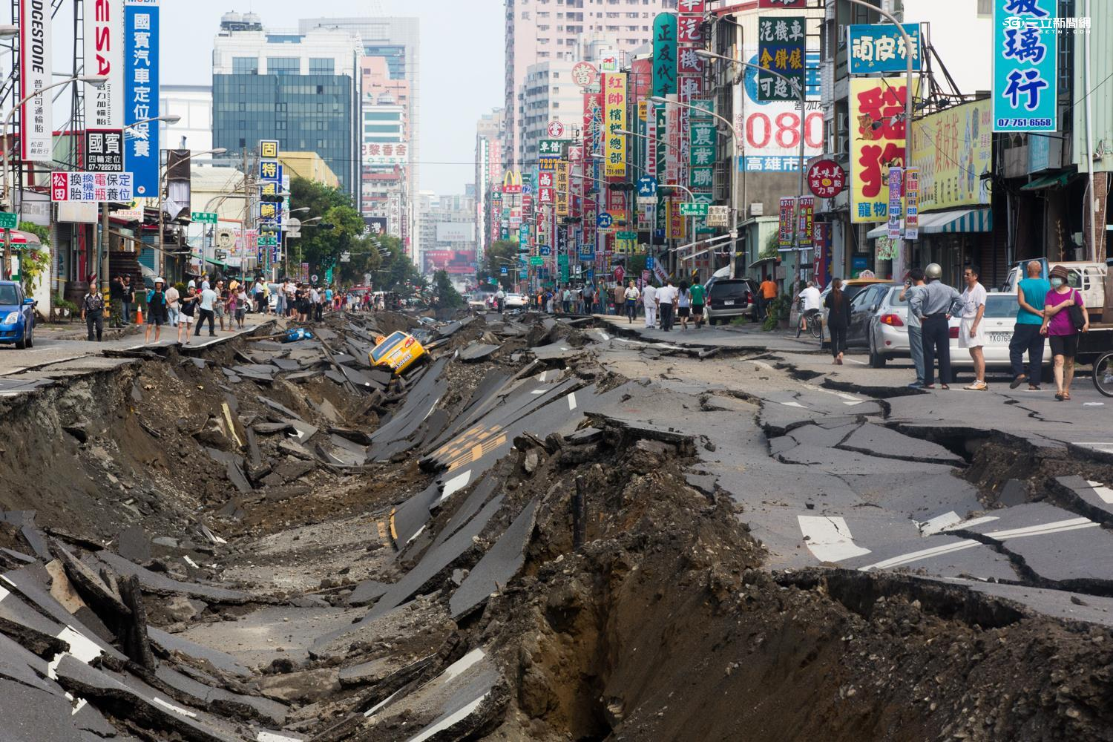


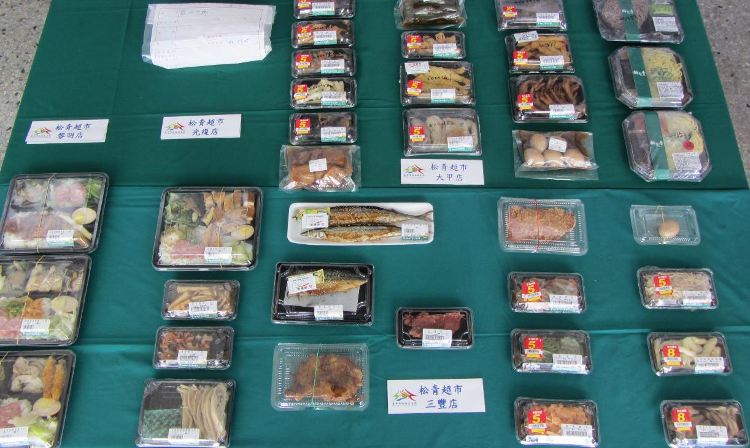
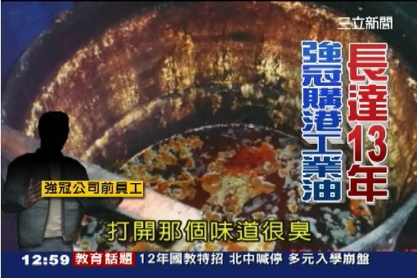


新聞剪影
2015/12/4 - 編社會責任報告書 (聯華食品、 1231 )
2014/7/31 - 高雄氣爆 ( 榮化、 1704 )
2013/4/29 - 手機使用死亡錫礦 ( Samsung )
2014/9/4 - 工業油製香豬油 ( 強冠、 1498 )
2014/10/15 - 過期食材製便當 ( 松青超市 )
2013/12/9 - 偷排廢水 ( 日月光、2311 )
9

Slide 53



什麼是 企業社會責任 ?
捐錢 ? 做公益 ?
作文比賽 ? 形象廣告?
1

Slide 54
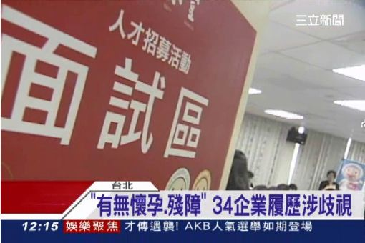
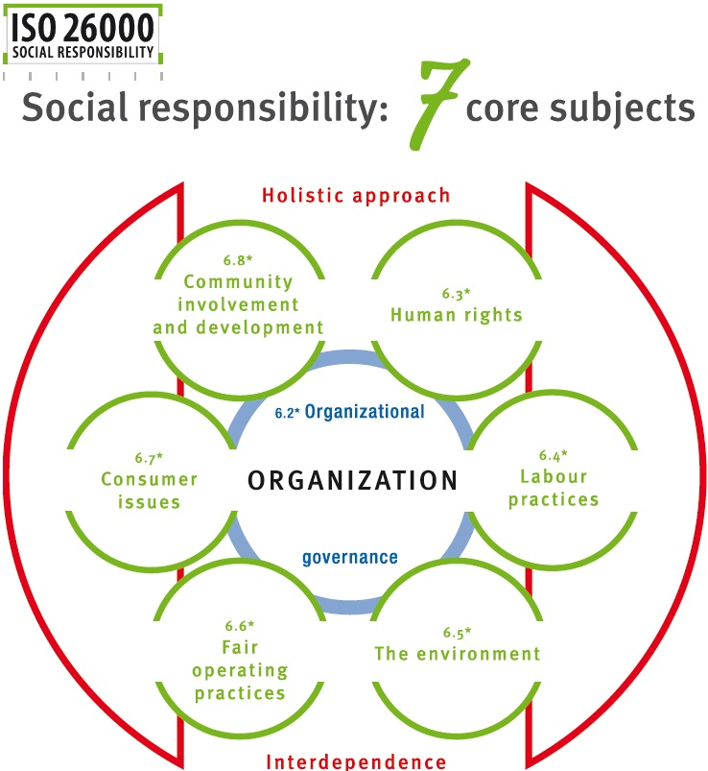
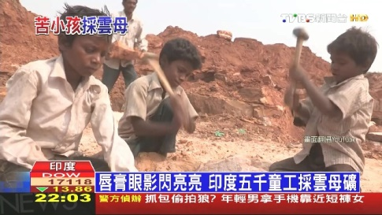
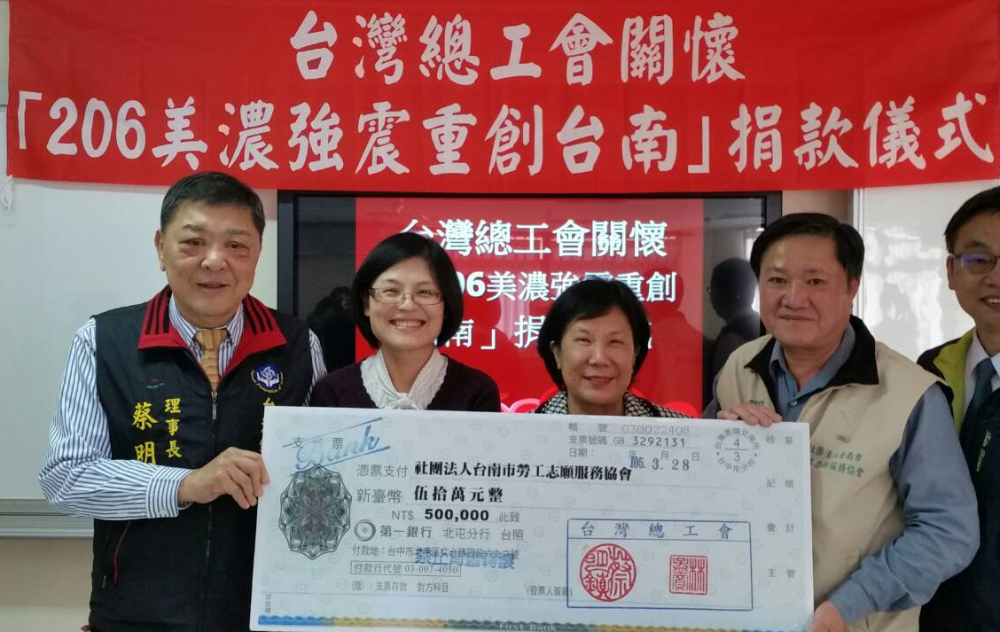
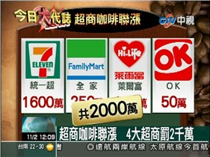
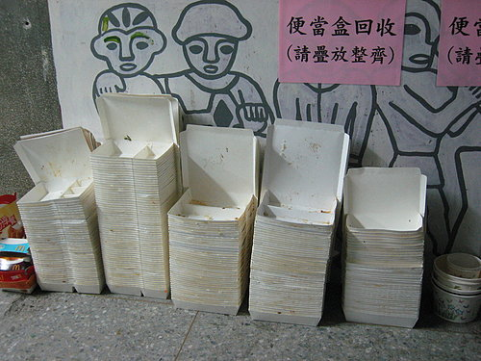
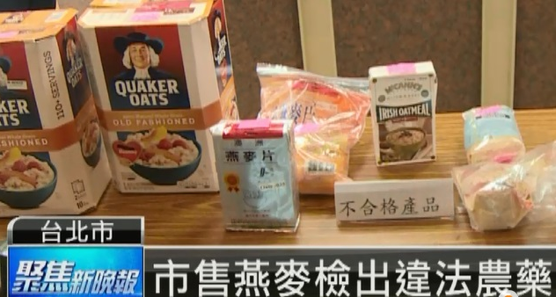
架構
ISO 26000 7個構面
社區參與
與發展
人權
勞工實務
消費者
議題
組織治理
公平運作
實務
環境
11
Notes:
ISO 26000是「國際標準組織ISO」於2010/11/1推出的一個「自願性準則」；
由於推出時間「較晚」，所以相對的它的架構也比較「完整」。

Slide 55
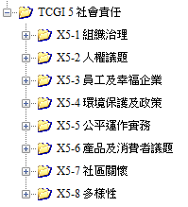
TEJ 企業社會責任收錄範疇

Slide 56
以csr報告書分析

Slide 57
基本工資調漲之受害大戶

Slide 58
資訊透明度
CSR報告書 – 辦法（第一階段）
◇ 證交所2014/11/26公布《 CSR報告書作業辦法》要求食品、化學、金融、餐飲收入占營收比率達50%以上、及股本達100億元者（第2條），應於2015/6/30前將2014年之CSR報告書申報至公開資訊觀測站；其中食品及餐飲業應取得會計師意見書（第5條）。
◇ 2013年未編或未參考GRI G4編製CSR報告書、或報告書經會計師出具意見者，得延至2015/12/31申報（第5條） 。
2014年有334家公發以上公司揭露：
強制206家、自願128家。
2

Slide 59
CSR報告書 – 辦法（第二階段）
◇ 股本達50億元、但未達100億元者，自2017年適用（年度累積虧損者，2019年起適用）。
◇ 討論中：高汙染、高耗能、高耗水 — 鋼鐵業、染整業（紡織業）、光電業 ?
◇ 股本達50億元、但未達100億元者，自2017年適用（年度累積虧損者，2019年起適用）。
◇ 討論中：高汙染、高耗能、高耗水 — 鋼鐵業、染整業（紡織業）、光電業 ?
《管子－牧民篇》
倉廩實則知禮節，衣食足則知榮辱。
3

Slide 60
CSR報告書 – 質量分析
實證分析
較重視
CSR報告書
CSR報告書-檔案大小
中華汽車(2204)
較重視
股東會年報
漢承泰(8082)
股東會年報 -檔案大小
4

Slide 61
CSR報告書 – 質量分析(續)
圖片較多
CSR報告書-檔案大小
文字較多
CSR報告書 –頁數
5

Slide 62
CSR報告書 – 認證單位
資誠聯合
英國標準協會（BSI）
台灣檢驗科技（SGS）
勤業眾信聯合
[ 其他查驗證
單位 ]
[ 會計師事務所 ]
6

Slide 63
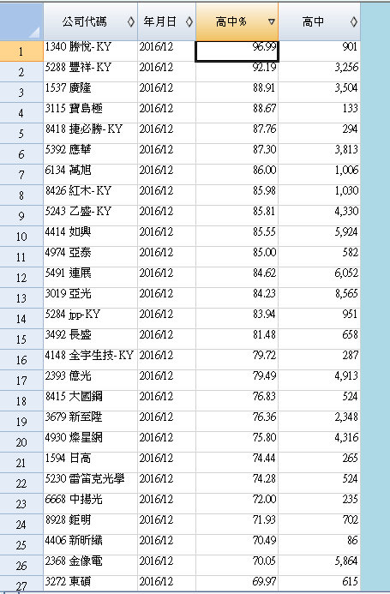
基本工資 & 勞動成本增加，哪些公司受影響 ? [員工學歷構成]
附錄、用水大戶

Slide 64
Thanks!
Any Questions ?

